Slide 1

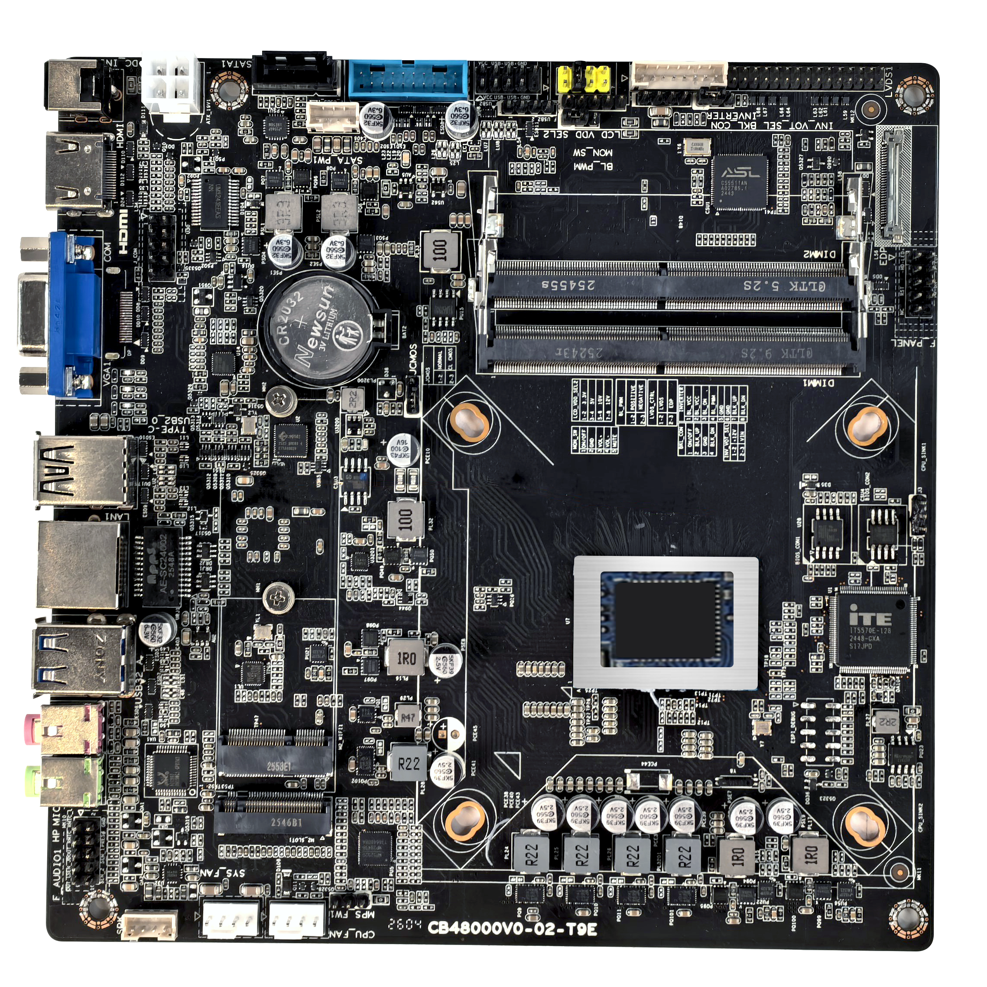
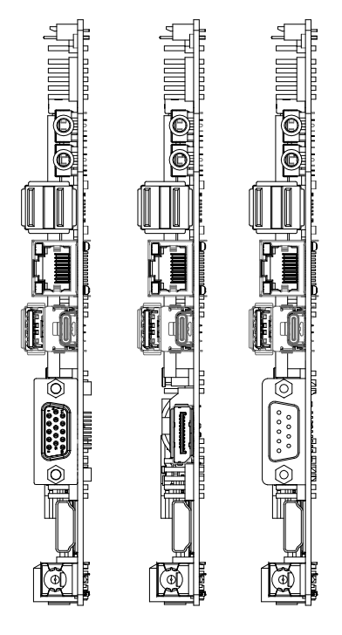
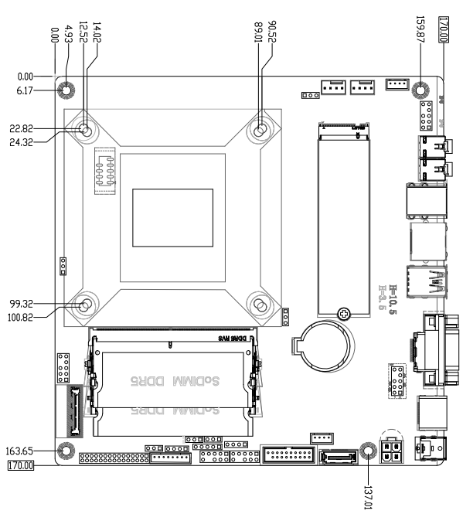
Giada CB4-8845HS0-V0 Thin mini-ITX主板
AMD
Ryzen 7
4K
M.2
EDP
Type-C
产品特点
■ 支持AMD Ryzen7 8845HS平台
■ 2*DDR5 SO-DIMM, up to 96GB
■ 显示接口:LVDS(双通道24Bit 最高支持1920*1080@120Hz) ，HDMI2.0（支持4K@60Hz），VGA/DP/COM,EDP接口与LVDS COLAY
■ 存储接口：1*M.2（2280）SSD, 1*SATA3.0
■ 1*M.2(2230) for wifi/BT (支持CNVI)
■ 背板IO：DC-IN，1*HDMI2.0，COM/VGA/DP，2*USB 3.2 Gen1, 1*USB2.0,1*Type-C，1*RJ45，1*MIC IN，1*AUDIO OUT
■ 尺寸：170*170mm Thin mini-ITX
■ 支持硬件一键静音、一键熄屏、音量加减、亮度加减
■ 支持重力感应（可选）
产品规格
处理器 | CPU | AMD Ryzen7 8845HS
 | BIOS | AMI Source Code
 | 芯片组 | NA
内存 | 规格 | DDR5-5600MHz
 | 插槽 | 2 x SO-DIMM
 | 最大内存 | 96GB
图形显示 | GPU | AMD Radeon™ 780M
网络 | 网卡芯片 | Realtek RTL8111H/M Gigabit Ethernet
外部I/O接口 | USB接口 | 2 x USB 3.2 Gen1 1 x USB2.0 1 x USB 3.2 Gen2 TypeC
 | 显示接口 | 1 x HDMI2.0（Max.4096 x 2160@60Hz） 1 x VGA（Max.1920 x 1080@60Hz，Colay COM、DP)，1 x DP1.2（Max.4096 x 2160@60Hz） 1 x LVDS(与EDP共LAY，双通道24Bit，Max.1920 x 1080@75/100/120Hz，支持重力感应) 1 x EDP（与LVDS共LAY，Max.3084 x 2160@160Hz，支持重力感应，不支持音频输出)
 | 音频接口 | 1 x MIC-IN, 1 x AUDIO-OUT
 | 网络接口 | 1 x RJ45(1000M)
 | COM/VGA/DP | 1 x RS232 / VGA / DP 三选一
内部I/O接口 | M.2 | M.2(2280) for（PCIe4.0 x4） SSD M.2（2230）for WIFI/BT
 | USB | 2 x USB2.0 9pin, 2 x USB3.0 20pin
 | LVDS | 1 x LVDS 30pin, 1 x INVENTER 8pin, 1 x BL_PWM 3pin 1 x LCD_VDD_SEL 6pin, 1 x INV_VOT_SEL 3pin 1 x LVDS_CTRL 3pin, 1 x BKL-CON 4pin
 | EDP | 1 x EDP（30pin IPEX连接器）
 | COM | 1 x COM 9pin
 | 音频接口 | 1 x Speaker 4pin, 1 x F_Audio 9
 | SATA接口 | 1 x SATA for HDD/SSD, 1 x HDD_PWR 4pin
 | CLR_CMOS | 1 x 3pin
 | 其他 | 1 x MON_SW 5pin, 一键静音/一键熄屏/音量加减 1 x SYS_FAN 4pin
操作系统 | Windows | 支持
 | Linux | 支持
电源要求 | 电源输入 | 12V&19V DC IN，2.5/5.5 DC Jack供电接口； ATX 4pin电源座
PCB尺寸 | 尺寸 (W x D ) | 170*170mm
外部环境 | 工作温度 | 0℃ ~ 45℃ at 0.7m/s Air Flow
 | 相对湿度 | 95%@40℃（非凝结）
标准认证 | 标准认证 | CCC
产品尺寸图
订购信息
型号 | 描述
CPU | AMD Ryzen7 8845HS
包装清单 | 1 x 保修卡
可选

